Slide 1
互联网研发部
Go知识分享 - 03
租住O2O中心 史庆闯

Slide 2
目录
01
控制结构
学习判断控制、循环控制、跳转控制
02
函数
函数的定义和调用以及作用域
03
复合数据类型-数组
数组的定义声明和使用
04
总结和练习题
分享学习总结和学习练习题

Slide 3
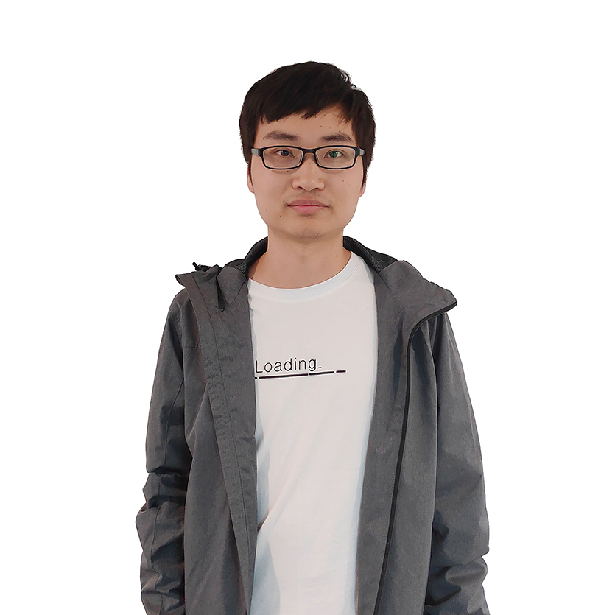
控制结构
if-else 结构
格式：
if condition {
// do something
}
// 存在第二个分支
if condition {
// do something
} else {
// do something
}
// 多个分支
if condition1 {
// do something
} else if condition2 {
// do something else
} else {
// catch-all or default
}

Slide 4
控制结构
switch 结构
格式：
switch 变量/常量/表达式/留空 {
case 变量/常量/表达式:
语句
case 变量/常量/表达式:
f()
}
Type Switch 的基本用法
格式：
switch x.(type) {
case Type1:
doSomeThingWithType1()
case Type2:
doSomeThingWithType2()
default:
doSomeDefaultThing()
}
其中，x必须是一个接口类型的变量，而所有的case语句后面跟的类型必须实现了x的接口类型。

Slide 5
控制结构
for 结构
格式：
for 初始化语句; 条件语句; 修饰语句 {}
for-range 结构 [后面还会详解]
用来迭代一个集合（包括数组和map等） 类似于其他语言的foreach，
格式：
for ix, val := range coll { }

Slide 6
跳转控制
Break
Go语言中 break 语句可以结束 for、switch 和 select 的代码块
continue
Go语言中 continue 语句可以结束当前循环，开始下一次的循环迭代过程，仅限在 for 循环内使用
标签与 goto
Go语言中 goto 语句通过标签进行代码间的无条件跳转
Return
1、如果 return 是在普通的函数，则表示跳出该函数，即不再执行函数中 return 后面代码，也可以 理解成终止函数。
2、如果 return 是在 main 函数，表示终止 main 函数，也就是说终止程序。

Slide 7
函数
函数声明
函数声明包括函数名、形式参数列表（可省略）、返回值列表（可省略）以及函数体。
func name(parameter-list) (result-list) {
body
}

Slide 8
函数
函数func
Go 函数 不支持 嵌套、重载和默认参数
但支持以下特性：
无需声明原型、不定长度变参、多返回值、命名返回值参数
匿名函数、闭包
定义函数使用关键字 func，且左大括号不能另起一行
函数也可以作为一种类型使用

Slide 9
函数
函数声明
函数声明包括函数名、形式参数列表（可省略）、返回值列表（可省略）以及函数体。
func name(parameter-list) (result-list) {
body
}

Slide 10
函数
defer
堆栈顺序执行
即使函数发生严重错误也会执行【注意调用位置】
支持匿名函数的调用
常用于资源清理、文件关闭、解锁以及记录时间等操作
通过与匿名函数配合可在return之后修改函数计算结果
Go 没有异常机制，但有 panic/recover 模式来处理错误
Panic 可以在任何地方引发，但recover只有在defer调用的函数中有效

Slide 11
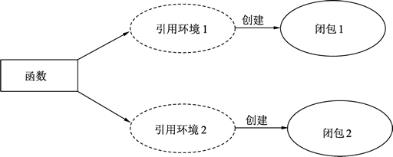
函数
函数 + 引用环境 = 闭包
函数本身不存储任何信息，只有与引用环境结合后形成的闭包才具有“记忆性”

Slide 12
数组
数组概念
数组是具有相同 唯一类型的一组已编号且长度固定的数据项序列（这是一种同构的数据结构）
数据项类型可以是任意的原始类型例如整型、字符串或者自定义类型
数组长度也是数组类型的一部分，所以 [5] int 和 [10] int 是属于不同类型的
数组元素可以通过 索引（位置）来读取（或者修改），索引从 0 开始

Slide 13
数组
数组声明和初始化
var identifier [len]type // 如var arr1 [5]int

Slide 14
总结和练习题
if else
switch
for循环
跳转控制
函数
数组声明、遍历

Slide 15
总结和练习题
练习题1：
声明一个数组，里面存储房源价格，元素以此为：{2211.00,3600.00,2500.31,2500.00,3698.00,3789.00,7423.00,1002.00} 对这个数组进行排序

